Slide 1
Развитие речи.
Диалогическое взаимодействие по мотивам русской народной сказки «Колобок»
Педагог: Гатиятуллина Зиля Разгатовна

Slide 2
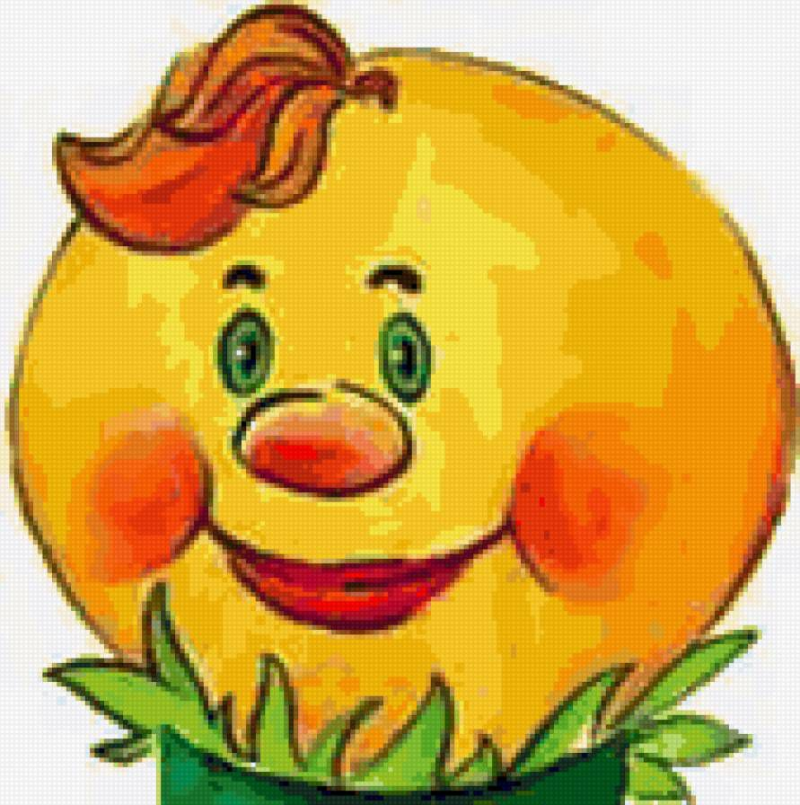
Русская народная сказка «Колобок»

Slide 3
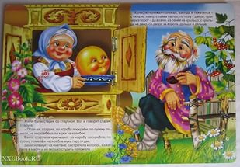

Slide 4
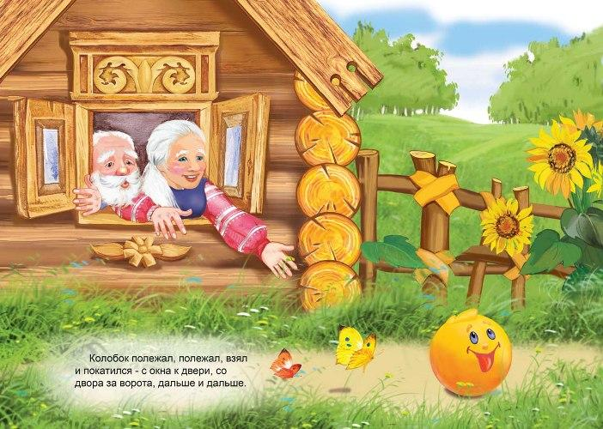

Slide 6
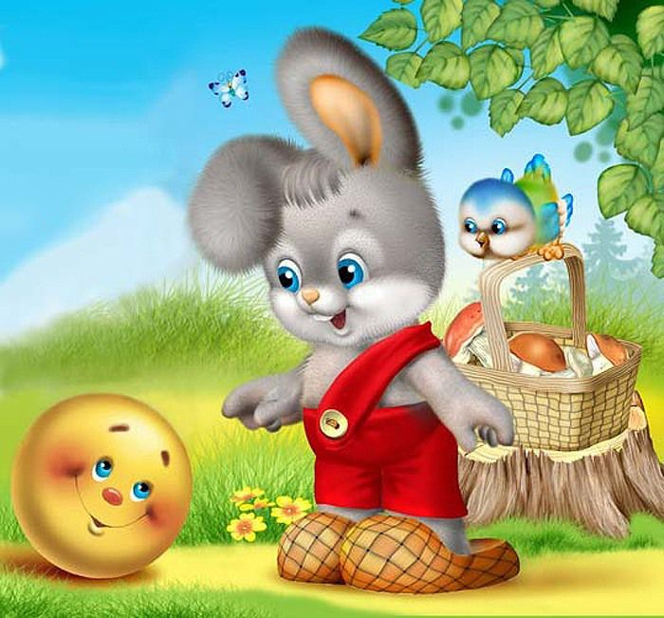
Заяц и колобок

Slide 7
Молодцы!!!

Slide 8
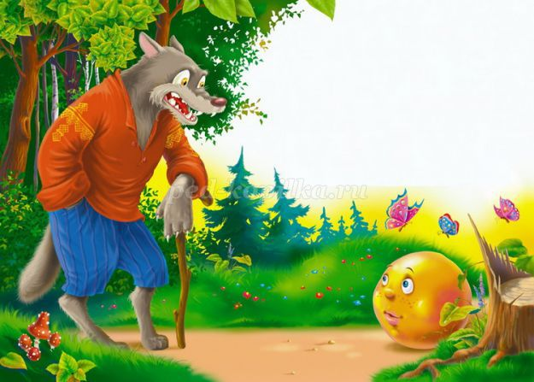
Волк и колобок

Slide 9
Молодцы!!!

Slide 10
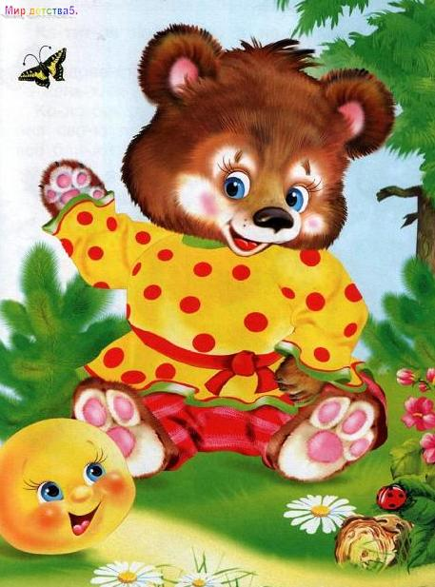
Медведь и колобок

Slide 11
Молодцы!!!

Slide 12
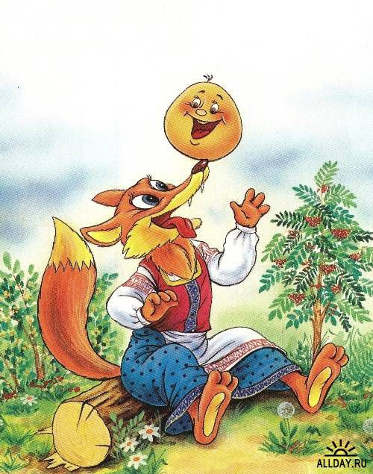
Лиса и колобок

Slide 13
Молодцы!!!

Slide 14


Slide 15
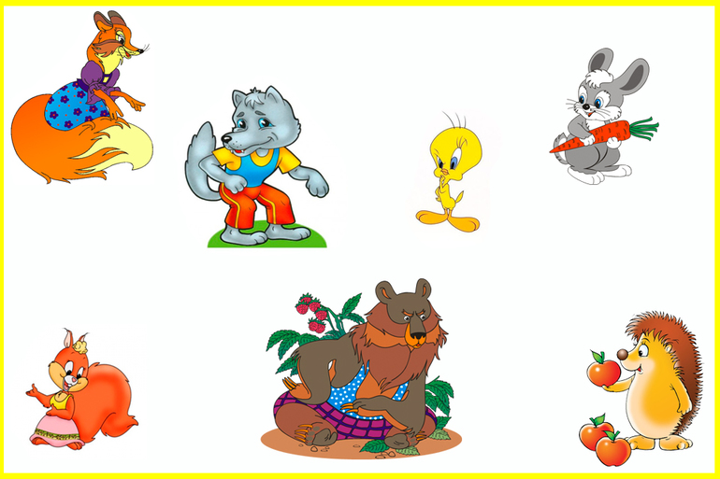
Игра №1: «Кто лишний?»

Slide 16
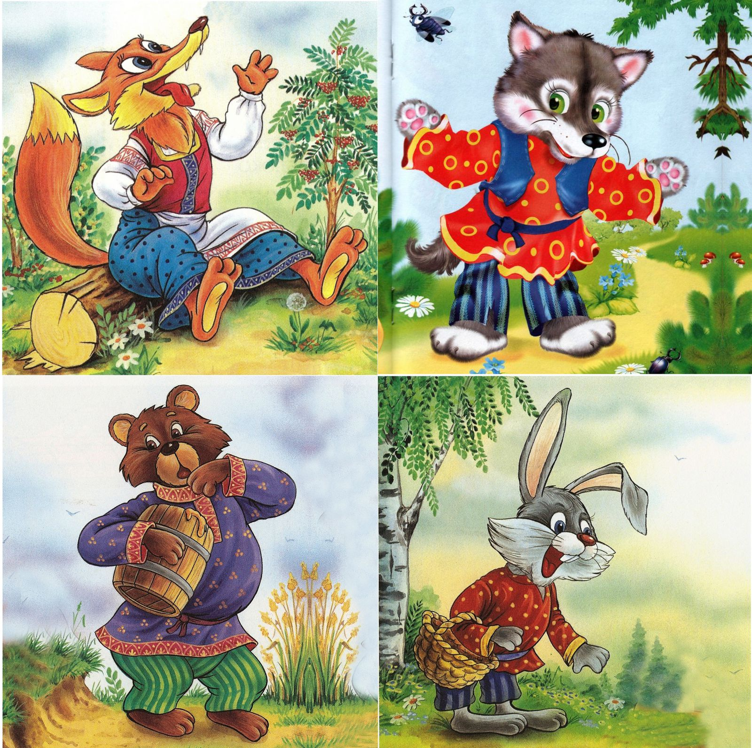
Игра №2 «Опиши героев сказки! Какие они?»

Slide 17
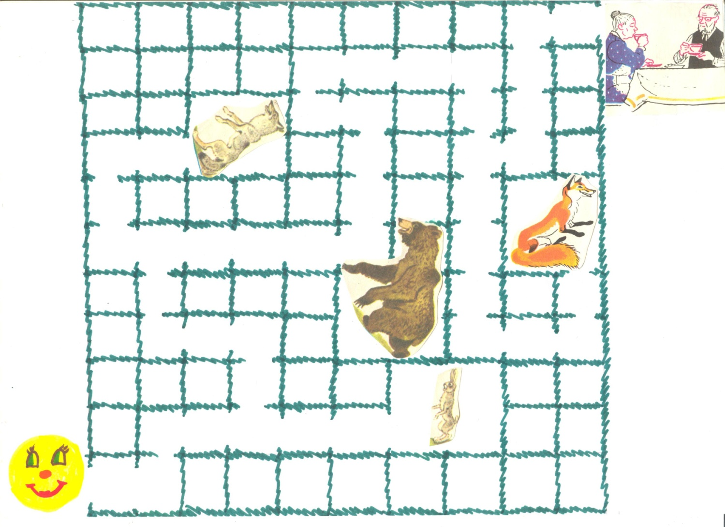
Игра №3: «Лабиринт»

Slide 18
Замечательно!
Вы молодцы!

